Slide 1

Kütle ve Enerji Denklikleri
Kütle Denkliği I
Mühendislik Mimarlık Fakültesi
Gıda Mühendisliği Bölümü
Prof. Dr. Farhan ALFİN

Slide 2
Bu Hafta
Kütle Denkliğine İlişkin Genel İlkeler
Proses Akış Diyagramları
Toplam Kütle Denkliği

Slide 3
Giriş
Bir üretimde, işlemin yürütüldüğü sisteme giren ve çıkan akışın izlenmesinde ve her akışta bulunan çeşitli maddelerin miktarlarının saptanmasında "kütle denkliğine" (kütle dengesi) dayanan hesaplamalardan yararlanılır.

Slide 4
Kütle dengesine dayalı hesaplamalardan;
  reçete düzenlemede (formülasyon),
  çeşitli maddelerin karıştırılması sonunda oluşan yeni karışımdaki bu maddelerin her birinin konsantrasyonlarının belirlenmesinde,
  randıman saptamada ve
  mekaniki ayırma sistemlerinin etkinliğinin belirlenmesinde yararlanılmaktadır.

Slide 5
3.1 KÜTLE DENKLİĞİNE İLİŞKİN GENEL İLKELER
Kütle denkliğine dayalı hesaplamaların ilkesi, maddenin varken yok olmadığı veya yokken var olmadığı şeklinde tanımlanan "maddenin sakınımı" yasasına dayanmaktadır.
Buna göre; bir sistemde sisteme giren ve çıkan maddeler birbirine eşittir.

Slide 6
Sisteme akış = sistemden dışarı akış + sistemde birikim (3.1)
Sisteme giren ve çıkan madde miktarı değişmemekle birlikte, bu maddelerin kompozisyonu değişebilmektedir.
Eğer bir prosesin gerçekleştiği sistemde birikim = 0 ise, bu takdirde, "sisteme giren maddeler = sistemi terk eden maddeler" dir.
Giren
-- Sistemde birikim
= Çıkan

Slide 7
Birikimin sıfıra eşit olduğu işlemlere "yatışkın (kararlılık) prosesler" denir.
Eğer birikim sıfıra eşit değilse, sistemdeki maddelerin konsantrasyonu zaman içinde değişir.
Böyle işlemlere "yatışkın olmayan proses" denir.
Birçok sürekli (kesiksiz, kontinü) işlemlerde, başlangıç aşamasında kısa bir kararsızlık dönemi vardır.
Ancak daha sonra tam bir kararlılık başlar.

Slide 8
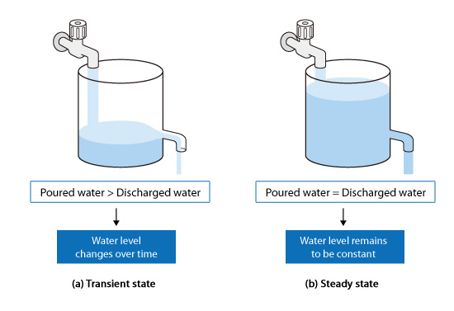
Yani ilk başta, örneğin; sistemdeki bazı haznelerin dolmak zorunda oluşu, bir birikim şeklinde görülür.
Fakat bu durum sona erince giren madde, sistemi aynı miktarda terk etmeye başlar.

Slide 9
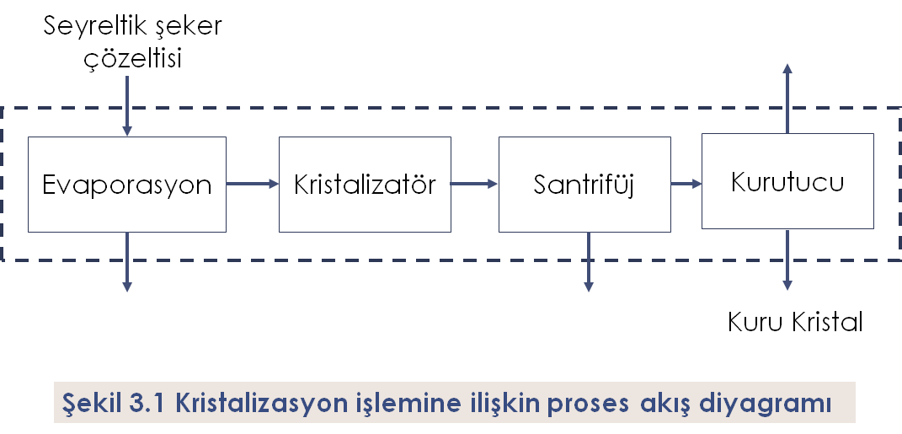
Karşılaşılan bir sorunun çözümünde yararlanılacak kütle denkliğini oluşturmadan önce; yürütülecek işlemin bir diyagrama aktarılarak, kütle denkliğinin hesaplanacağı sistemin sınırlarının belirlenmesi gerekir.

Slide 10
Burada sistem terimi, bir sınırın içinde kalan her şeyi tanımlamak için kullanılmıştır.
Sistemin sınırları gerçek veya hayali olabilir.
Bu sınırlar örneğin bir tankın duvarı gibi gerçek bir sınır olabileceği gibi; tank, borular, pompa ve valften oluşan bir sistemde, eğer sadece valf, bir sistem olarak seçilirse, valfin çevresinde var olduğu öngörülen hayali bir sınır da olabilir.

Slide 11
Bunun dışında, sistemin sınırları sabit veya hareketli de olabilir.
Sistemin sınırları öyle seçilir ki; sadece, hesaplamalar için ilgilenilen maddelerin akışı bu sınır çizgisini delerek girer veya çıkar.
Bu sınırın dışında kalan her şey sistemin dışında demektir ve sistemin dışında kalan her şey, sistemin çevresi olarak kabul edilir.

Slide 12
Şu halde; hesaplamalarda sisteme girmek veya sistemden çıkmak amacıyla bu sınırı delen madde akışları hesaba dahil edilmektedir.
Sistem, açık ya da kapalı olmak üzere 2 farklı şekilde olabilir.
Kapalı bir sistemde sistemin sınırları, akışı önleyici bir rol üstlenir.

Slide 13
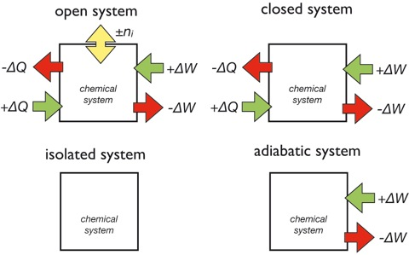

Slide 14
Sıvı akışına olanak vermeyen bir tank kapalı sisteme örnek olarak verilebilir.
Bu tip sistemlerin çevresi ile arasında bir kütle transferi bulunmaz.
Bununla birlikte kapalı sistemler, çevresi ile enerji (iş ve ısı) alışverişinde bulunabilir.
Bu alışveriş sonunda, sistemin enerjisi ve hacmi gibi özellikleri değişebilir, ancak sistemin kütlesi değişmez.

Slide 15
Buna karşın, eğer sistem tank ve borulardan oluşuyorsa, o zaman bu sistem, açık bir sistemdir.
Borular, sisteme sürekli bir ürün akışı ve çıkışını gösterir.
Yani açık bir sistemde daima kütle transferi söz konusudur.
Eğer bir sistem çevresi ile enerji alışverişinde bulunmuyor ve kütle transferi gerçekleşmiyorsa, bu tip sistemlere "izole sistemler" adı verilir.

Slide 16
Örneğin, kimyasal bir reaksiyon, yalıtımlı ve kapalı bir kapta gerçekleşiyorsa, o zaman sistemle çevresi arasında ne ısı alışverişi ne de kütle transferi söz konusu değildir.
Bu durumda söz konusu sistem, izole bir sistemdir.
Eğer sistemle çevresi arasında ısı alışverişi yoksa, o zaman bu sistem "adyabatik" sistem olarak tanımlanır.

Slide 17
Eğer kimyasal bir reaksiyon sabit sıcaklıkta gerçekleşiyorsa ve çevresi ile ısı alışverişi sözkonusu ise, bu tip sistemlere "izotermal sistemler" adı verilir.
Çoğu kez seçilen bir sistemin içinde, alt sistemler de yer alır.
Alt sistemler için de, ana sistemde sözü edilen aynı ilkeler geçerlidir.

Slide 18
Kütle denkliğine dayanarak yapılacak bir hesap yardımıyla bir soruyu çözmede, preses o şekilde açık olarak göz önüne alınmalıdır ki, tüm proses bir akış diyagramı haline getirilebilsin.
Bazı proseslerde olduğu gibi, madde dağılıma etkisi olmayan çeşitli basamakları olsa bile bunların sistem içinde gösterilmesine gerek bulunmaktadır.

Slide 19
Şu halde; kütle dengesine dayalı hesaplamalarda ilk iş, sistemin belirlenmesi, bunun sınırlarının saptanması ve nihayet eksiksiz bir diyagram haline getirilmesidir.
Böylece bu diyagram yardımıyla, prosese ait kütle denkliğini tanımlayan eşitlikler oluşturulur.
Bu hesapların yapılmasında "sistem belirlenmesi" dışında, yerine getirilmesi gereken ikinci önemli koşul; bir "baz seçilmesidir,"

Slide 20
Baz (temel), özellikle sisteme giren veya çıkan madde miktarlarının verilmediği durumlarda önemlidir.
Baz, sonucun neye veya hangi birime göre tanımlanacağının belirlenmesi demektir.
Örneğin bir evaporatörde meyve suyu konsantre ediliyorsa, bu işlemde 4 farklı öge baz olarak alınabilir.

Slide 21
Bunlar :
Evaporatöre giren meyve suyu miktarı (örneğin 100 kg, 1000 kg gibi),
Evaporatörden çıkan konsantre miktarı,
Evaporatöre giren meyve suyunun evaporatörden çıkan konsantreye oranı,
Evaporatörden çıkan konsantrenin evaporatöre giren meyve suyuna oranı, olabilir.

Slide 22
Kesikli (batch) ve kesiksiz (sürekli, continuous) sistemlerde kütle denklikleri, aynı ilkelere göre yapılır.
Kesikli sistemde, belli miktarda madde sisteme bir defada girer ve ayni miktarda madde sistemden çıkar.
Kesiksiz sistemde ise, belli bir zaman dilimi baz olarak alınarak (örneğin, 1 h), kütle denklikleri kesikli sistemlerdeki gibi yapılır.

Slide 23
Bir sistemde kütle denklikleri kurulurken aşağıdaki hususlar dikkate alınmalıdır
Sistemdeki tüm akımlarda (giren ve çıkan) yer alan maddelerin miktarları ile bileşimleri (kompozisyonları) belirlenir.
Madde akış diyagramı oluşturulur. Giren ve çıkan akımlar diyagramda işaretlenip, sistemin sınırları çizilir.

Slide 24
Akış diyagramı üzerine, eldeki tüm veriler yazılır.
Gerektiğinde sorunun çözümü için bir baz alınır (örneğin kütle\ veya zaman).
Toplam ve bireysel madde denklikleri oluşturulur. Her bir bilinmeyen için bir eşitliğe gereksinim bulunmaktadır.
Madde denklikleri art arda çözülerek bilinmeyen değerler hesaplanır.

Slide 25
3.2 PROSES AKIŞ DİYAGRAMLARI
Kütle denklikleri oluşturulmadan önce; sistem göz önüne alınarak akış diyagramı oluşturulur.
Kristal şeker üretimiyle ilişkili olarak uygulanan kristalizasyon işlemi örnek olmak üzere Şekil 3.1'de diyagram olarak gösterilmiştir.

Slide 26
Seyreltik şeker çözeltisi
Evaporasyon
Kristalizatör
Santrifüj
Kurutucu
Kuru Kristal
Şekil 3.1 Kristalizasyon işlemine ilişkin proses akış diyagramı

Slide 27
Sistemin analizini kolaylaştırmak amacıyla Şekil 3.1'de sistemin sınırları da belirlenmiştir.
Eğer sınırlar tüm sistemi kapsayacak şekilde oluşturulursa, sisteme bir tane akış olduğu ve sistemden dört tane çıkış bulunduğu anlaşılmaktadır.
Eğer sadece evaporasyonla ilgileniliyorsa sınır, konsantrasyonun gerçekleştiği evaporatör etrafında da oluşturulabilir.

Slide 28
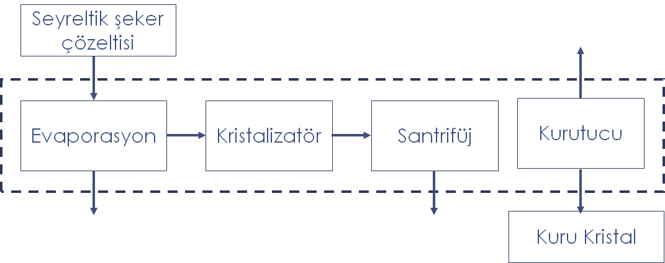
Bu durumda, sisteme bir tane akış olduğu ve sistemden de iki tane çıkış olduğu gözlenebilecektir.
Bunun dışında sınır, aynı ilkelerle santrifüj veya kurutucu etrafında da oluşturulabilir.

Slide 29
Madde denkliği gerek tüm sistemde gerekse bu alt sistemlerin herhangi birinde oluşturulabilir.
Madde denklikleri, toplam kütle denkliği veya bireysel madde denkliği şeklinde düzenlenebilir.
Bütün bunlar, aşağıda verilen örneklerle daha belirgin olarak açıklanmıştır.

Slide 30
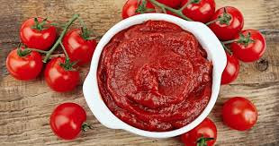
Örnek 3.1
Domates salçası üretiminde, uygulanan "akım diyagramını", randımanı belirlemek amacıyla yapılacak hesaplamalara temel oluşturacak bir "madde akış diyagramı" şeklinde düzenleyiniz ve hesaplamalarda kullanılacak bazı belirleyiniz.

Slide 31
Çözüm
Domates salçası üretiminde genellikle olduğu gibi sıcak işleme yöntemi uygulanınca, işlem aşağıda belirtilen,11 aşamadan oluşur.
1) Domateslerin yıkanması,
2) Domateslerin ayıklanması,
3) Domateslerin parçalanması,
4) Parçalanmış domateslerin ısıtılması

Slide 32
5) Sıcak mayşenin bir siklon grubunda (palper) pulp haline getirilmesi,
6) Pulpun evaporatörde konsantre edilerek salça haline getirilmesi,
7) Salçanın tubular ısıtıcıda 93°C'ye kadar ısıtılması,
8) Kutulara 93°C'de sıcak dolum yapılması ve kapatılması,
9) Kutuların soğutulması,
10) Kutuların kartonlara ambalajlanması ve
11) Depolama.

Slide 33
Buna göre domates salçası üretiminde belli başlı 11 farklı işlem basamadı söz konusudur.
Eğer bu 11 basamak yan yana veya yukarıdan aşağı doğru karecikler içine yazılırsa "proses akış diyagramı" elde edilir.
Bu diyagramlarda bütün işlemler peş peşe görülerek olay izlenebilmektedir.

Slide 34
Eğer ne kadar domatesten ne kadar salça elde edildiği, bu sırada ne kadar suyun buharlaştırıldığı gibi hesaplamaların yapılması isteniyorsa, yukarıda değinilen bu "proses akım diyagramından" yararlanılarak, ve fakat sadece madde dağıtımını etkileyen aşamaların dikkate alınmasıyla bir "madde akış diyagramı" hazırlanmalıdır.
Şekil 3.2'de bu soruya ilişkin hazırlanmış diyagram gösterilmiştir.

Slide 35
Atık I
Atık II
SU
Ayıklama
Siklon grubu
Evaporatör
Domates
Salça
Şekil 3.2 Domates salçası üretiminde madde akla diyagramı

Slide 36
Domates salçası üretiminde uygulanan 11 basamaklı işlemle, Şekil 3.2'de gösterilen madde akış diyagramı kıyaslanınca, son diyagramda sadece 3 basamağın yer aldığı görülür.
Yıkama aşaması, dikkate alınmayacak kadar bir madde kaybına neden olduğundan sistemin dışına bırakılmıştır.

Slide 37
Parçalama ve ısıtma işlemleri madde kaybına neden olan işlemler olmadığı için diyagramda yer almamışlardır.
Gerçekten parçalama makinasına ne kadar domates girerse makinayı aynı miktarda terk etmektedir.
Benzer şekilde; ısıtıcıya ne kadar domates girerse, burada ısıtıldıktan sonra, ısıtıcıdan da aynı miktarda çıkmaktadır.

Slide 38
Kısaca, parçalama ve ısıtma, giriş ve çıkış madde miktarlarını değiştiren işlemler değildir.
Aynı şekilde, evaporatörden alınan salçanın borusal (tubular) bir ısı değiştiricide 93°C'ye ısıtılması, kutulara dolum ve kapatma, kutuların soğutulması, kartonlarda ambalajlama ve nihayet depolama gibi aşamalar ilgilenilen hesaplamalar dışında kaldıklarından, Şekil 3.2'de gösterilen akış diyagramına alınmamışlardır.

Slide 39
Çünkü soruda, "randımanı belirlemek" söz konusu olduğundan hesaplama için evaporatörde salçanın elde edilmesi aşamasına kadar olan aşamalar yeterlidir.
Eğer belli miktar domatesten kaç kutu salça elde edileceği hesaplanmak istenseydi, diyagrama son aşama olarak dolum basamağının da alınması gerekirdi.

Slide 40
Şekil 3.2'de gösterildiği gibi, hazırlanan diyagramda sisteme bir tane akış (giriş) ve sistemden dört tane çıkış olduğu anlaşılmaktadır.
Diğer taraftan hesaplamada, sisteme giren belli ağırlıkta (100 kg, 1000 kg gibi) domates alınarak bundan ne kadar salça üretildiği hesaplanabilir.
Böylece; giren maddenin ağırlığı baz olarak seçilmiş olur.

Slide 41
Amaca göre bunun dışında, örneğin; belli miktar salçanın ne kadar domatesten elde edildiği veya elde edilen salçanın bu amaçla kullanılan domatese oranı gibi başka bazlar da seçilebilir.

Slide 42
3.3 TOPLAM KÜTLE DENKLİĞİ
Sisteme giren maddelerin toplam kütlesi ile sistemi terk eden maddelerin kütlelerinin toplamının birbirine denkliğini belirten eşitliklere "toplam kütle denkliği" denir.
Burada, giren ve çıkan akışlar içindeki bireysel maddeler ayrı ayrı dikkate alınmazlar.
Konuyu aydınlatmak üzere aşağıdaki örnekler verilmiştir.

Slide 43
Örnek 3.2 :
Bir evaporatöre giren domates pulpu, burayı konsantre edilmiş olarak yani; salça halinde terk etmekte ve bu işlem sırasında bir kısım su buharlaşarak uzaklaşmaktadır.
Kararlı bir prosesin gerçekleştiği bu sistemde, sisteme giren domates pulpunun kütlesi (P), buharlaşan suyun kütlesi (S) ve salçanın kütlesi (K) ile simgelenirse, sistemdeki toplam kütle dengesini tanımlayan eşitliği oluşturunuz.

Slide 44
Çözüm
Örneğin çözümüne ilişkin madde akış diyagramı Şekil 3.3'te gösterilmiştir.
Şekil 3.3 Örnek 3.2'ye ilişkin akış diyagramı
Su, S
Evaporatör
Salça, K
Domates pulpu, P

Slide 45
Hazırlanan bu diyagramdan ve kütle dengesi için daha önce verilen genel eşitlikten (3.1 No'lu eşitlik) yararlanılarak, toplam kütle dengesi aşağıdaki gibi oluşturulur.
P = S + K + Birikim
Kararlı proseslerde, "Birikim = 0" olduğundan :
P = S + K eşitliği elde edilir. ,

Slide 46
Örnek 3.3
Bir kurutucu, "W kg/dak" yaş madde ve "A kg/dak" sıcak hava ile beslenmekte ve kurutulmuş madde sistemi "D kg/dak" miktarda terk etmektedir.
Bu verilere göre sistemi tanımlayan diyagramı çiziniz ve toplam kütle denkliğine ilişkin eşitliği oluşturunuz.

Slide 47
Çözüm
Örnek, kurutulmak üzere yaş bir madde ile bunun kurumasını sağlamak üzere sıcak havanın girdiği ve kurumuş maddenin çıktığı bir sistemi tanımlamaktadır.
Kuşkusuz, sistemden ayrıca, giren hava ve bu havanın yüklendiği su da çıkmaktadır.

Slide 48
Kurutulan maddeden uzaklaşan suyun, giren havaya buhar olarak taşındığı ve hava ile beraber sistemi terk ettiği hususu bir kurutucunun temel işlevi olduğundan, problemde ayrıca değinilmemiştir.

Slide 49
Kütle dengesi hesaplamalarında buna benzer temel yasa ve olaylara değinilmemekte, ancak bunlardan ilgili olanların çözümde dikkate alınmak zorunluluğu bulunmaktadır.
Örneğin çözümüne ilişkin madde akış diyagramı Şekil 3.4'te gösterilmiştir.

Slide 50
Örneğin çözümüne ilişkin madde akış diyagramı Şekil 3.4'te gösterilmiştir.
Su (buhar)
Hava
Sıcak hava, A
Nemli Ilık hava
Yaş madde, W
Kuruyan madde
Kurumuş madde, D
Şekil 3.4 Sıcak hava kurutucu sistemlerinde sisteme akış ve sistemden dışarı akışa ilişkin Örnek 3.3'e ait diyagram

Slide 51
Şekil 3.4'te verilen bu diyagramda görüldüğü gibi, bir sınır hattı içine alınmış olan bu kurutucu sistemde, birisi hava ile ilgili, diğeri kuruyan madde ile ilgili iki alt sistem yer almaktadır.
Tüm kurutucu sisteme göre toplam kütle denkliği :
W + A = Nemli ılık hava + D
Hava alt sisteminde kütle dengesi :
A + Su = Nemli ılık hava
Kuruyan madde alt sisteminde kütle dengesi :
W = Su + D

Slide 52
Örnek 3.4
Turunçgil işleyen bir meyve suyu fabrikasında üretilen doğal portakal suyu, bir evaporatörde bir kısım suyu (W) buharlaştırılarak 68°Bx derecesine kadar konsantre (C₆₈) edilmektedir.

Slide 53
Böyle bir portakal suyu konsantresinin aroması çok zayıf olduğundan, buna üretilmekte olan doğal taze portakal suyu ilave edilerek briksi düşürülmek suretiyle 45°Bx derecesinde, daha zengin aromalı konsantre elde edilmektedir.
Bu konsantre ise, zorunlu olarak dondurularak muhafaza edilmektedir.

Slide 54
"Cut-back" denilen bu işlemin uygulandığı sistemi tanımlayan diyagramı çiziniz.
Ayrıca, ana sisteme ve mümkün olan tüm alt sistemlere ait kütle denkliklerine ilişkin eşitlikleri oluşturunuz.

Slide 55
Çözüm
Örneğin çözümüne ilişkin madde akış diyagramı Şekil 3.51e gösterilmiştir.
Su, W
Dağıtıcı
E
Evaporatör
C68°Bx
Konsantre
Karıştırıcı
Doğal Portakal suyu, P
45 °Bx konsantre C₄₅
A
Şekil 3.5 "Yarı konsantre" üretimine ilişkin (Örnek 3.4) madde akış diyagramı

Slide 56
Doğal portakal suyunun bir kısmı, evaporatörde konsantre haline getirilmekte, bir kısmı (A) ise bir karıştırıcıda bu konsantre ile karıştırılmaktadır.
Bu nedenle, bu işlemlerin gerçekleştirildiği sisteme giren toplam portakal suyunun (P), sanki bir alt sistem yardımıyla, (E) ve (A) olmak üzere iki kısma ayrıldığı varsayılmıştır.

Slide 57
Böylece genel sistem, 3 alt sistemi kapsayarak eksiksiz bir diyagram halinde ortaya çıkmış bulunmaktadır.
Bu diyagramdan yararlanılarak, toplam kütle dengesi ve alt sistemlere ait kütle dengesinin eşitlikleri düzenlenebilir.
Buna göre;
Toplam kütle dengesi : P = W + C₄₅

Slide 58
Alt sistemlerde kütle dengesi :
Dağıtıcıda : P = E + A
Evaporatörde : E = W + C₆₈
Karıştırıcıda : C₆₈ + A = C₄₅

Slide 59
Ödev
Bir Gıda işleminin Proses Akış Diyagramlarını oluşturunuz

